Slide 1
Тема :путишествие по памятнымместам средневековых государств Европы
Выполнил:Пулькин Валера проверила:Вера Валентиновна 2.12.13.

Slide 2
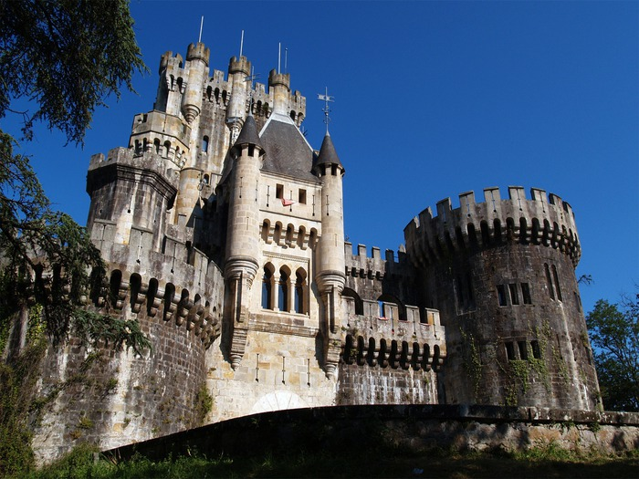
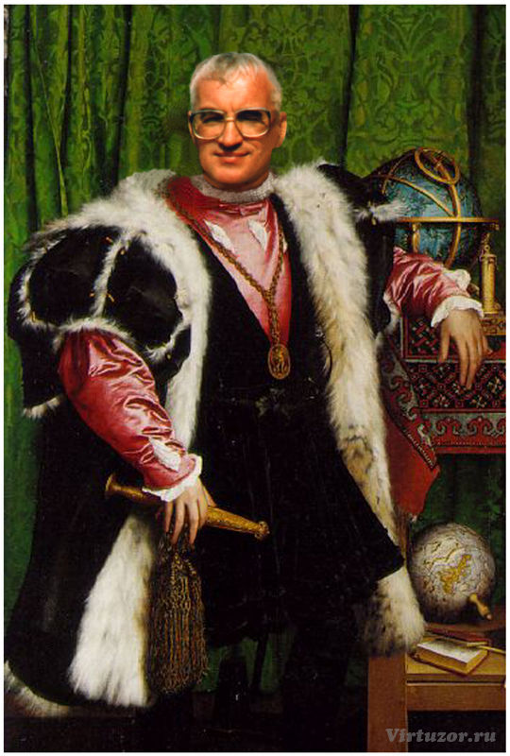
Замки феодалов
Главными функциями феодального замка с предместьями были:
военная (центр военных операций, средство военного контроля над округом),
административно-политическая (административный центр округа, место, где концентрировалась политическая жизнь страны),
культурно-хозяйственная (ремесленно-торговый центр округа, место высшей элитарной и народной культуры)
Главными функциями феодального замка с предместьями были:
военная (центр военных операций, средство военного контроля над округом),
административно-политическая (административный центр округа, место, где концентрировалась политическая жизнь страны),
культурно-хозяйственная (ремесленно-торговый центр округа, место высшей элитарной и народной культуры)

Slide 3
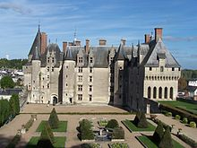
Замок Ланже
Было проведено исследование, изучавшее издержки, связанные со строительствомзамка Ланже, построенного в 992 году во Франции. Каменная башня 16 метров в высоту, 17.5 метров в ширину и 10 метров в длину со стенами в среднем 1.5 метра. Стены содержат 1200 квадратных метра камня и имеют поверхность 1600 квадратных метров. Было оценено, что для строительства башни потребовалось 83 000 человеко-дней, большинство из которых требовали неквалифицированной рабочей силы^{[13]}.
Каменные замки было дорого не только строить, но и поддерживать в хорошем состоянии, поскольку они содержали большое количество древесины, которая часто была невыдержанной и нуждалась в постоянном уходе.
Было проведено исследование, изучавшее издержки, связанные со строительствомзамка Ланже, построенного в 992 году во Франции. Каменная башня 16 метров в высоту, 17.5 метров в ширину и 10 метров в длину со стенами в среднем 1.5 метра. Стены содержат 1200 квадратных метра камня и имеют поверхность 1600 квадратных метров. Было оценено, что для строительства башни потребовалось 83 000 человеко-дней, большинство из которых требовали неквалифицированной рабочей силы^{[13]}.
Каменные замки было дорого не только строить, но и поддерживать в хорошем состоянии, поскольку они содержали большое количество древесины, которая часто была невыдержанной и нуждалась в постоянном уходе.

Slide 4
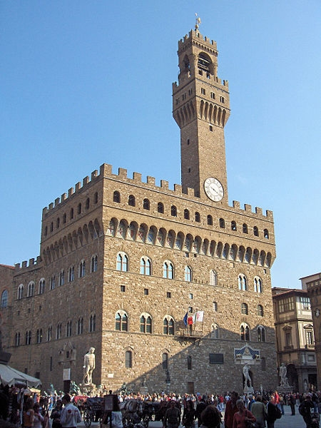
Палаццо Веккью
Это правительственное здание 1299 г., где заседали приоры, называлось Новый дворец (Palagio novo). Прежнее правительственное здание Барджелло стало Старым дворцом. В XV в. правители коммуны объявили себя синьорами(signori), а само здание стало называться Палаццо делла Синьория, дав тем самым название и площади перед дворцом. Между тем здание уже успели переименовать в Палаццо Дукале (резиденцию герцога): великий герцог Тосканский Козимо I переехал сюда в 1540 г. из своего частного дворца (сегодня Палаццо Медичи

Slide 5
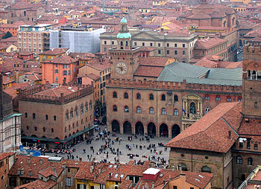
Коммуна в Болонье
Болонья (итал. Bologna, /boˈloɲɲa/, эмил.-ром. Bulåggna, лат. Bononia, Felsina) — город на севере Италии, административный центр одноимённой провинции, а также региона Эмилия-Романья. Старейшийуниверситетский центр Европы: Болонский университет был основан в 1088 году. Население — 381 тыс. человек (2010)^{[1]}. Уровень жизни в городе — один из самых высоких в Италии благодаря развитой промышленности и удачному расположению на перепутье транспортных коридоров. Болонью нередко называют кулинарной столицей Италии.

Slide 6

Спасибо за просмотр

